Slide 1

イノベーションマネジメント様 業務課題のAIエージェントによる解決のサポート講義資料
Strictly confidential
2025年4月11日（金）
株式会社ディビイ

Slide 2
今回の講義内容
確認事項
・Dify環境へのdbEエンジニア、アクセス権限付与の有無について
今回の講義内容
概要設計
・必要な項目の洗い出し
・要求事項整理
・システム設計
次回までの宿題
次回の講義内容
設計
・シーケンス図作成
・RAG設計
No. | タスク | タスクに関連する講義内容 | アウトプットイメージ
1. | 本プロジェクトのゴールを決める | ・全体 | 文章化する（フォーマット問わず）
2. | AIエージェントで代替する業務（対象業務）を明確化する | ・要求事項整理（Section3） ・システム設計（Section3） | P.7 参照 AIエージェントに代替予定の業務
3. | 対象業務で用いる関連ツール（外部DBなど）を洗い出す | ・システム設計（Section3） ・シーケンス図作成（Section4） | 関連ツールの箇条書き
4. | 対象業務で用いる資材を洗い出す | ・シーケンス図作成（Section4） ・RAG設計（Section4） | 資材名の箇条書き（拡張子含む）

Slide 3
サポートの流れ
section
ヒアリングから、与件整理
・課題の洗い出し
・システムの目的設定
section
テストシナリオ作成
・要件の深掘り・テストシナリオ概略検討
・テストシナリオ設計
・テストシナリオ作成
01
05
section
要件定義
・業務フロー確認
・今回のAIエージェントのターゲットの設定
section
エージェント開発
・システムプロンプト作成・ツール連結
・ワークフロー開発・ツール化
・外部API接続・ツール化
02
06
section
概要設計
・必要な項目の洗い出し
・要求事項整理
・システム設計
section
テスト実施・調整
・システムプロンプト調整
・ワークフロー・LLM調整
・エラーなどの例外処理追加
03
07
今回の講義内容
section
設計
・シーケンス図作成
・RAG設計
section
ドキュメント作成
・仕様書
・ユーザマニュアル作成
04
08

Slide 4
セクション3：概要設計
必要な項目の洗い出し・要求事項整理・システム設計

Slide 5
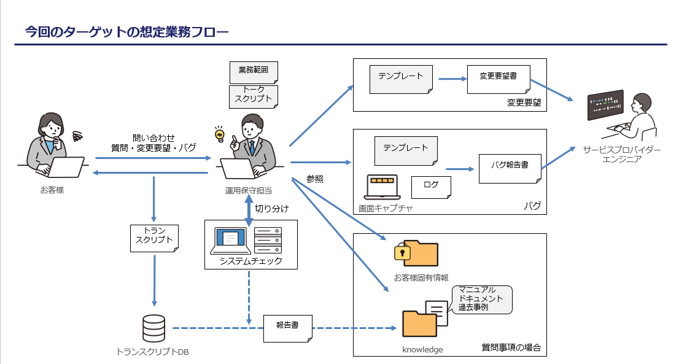
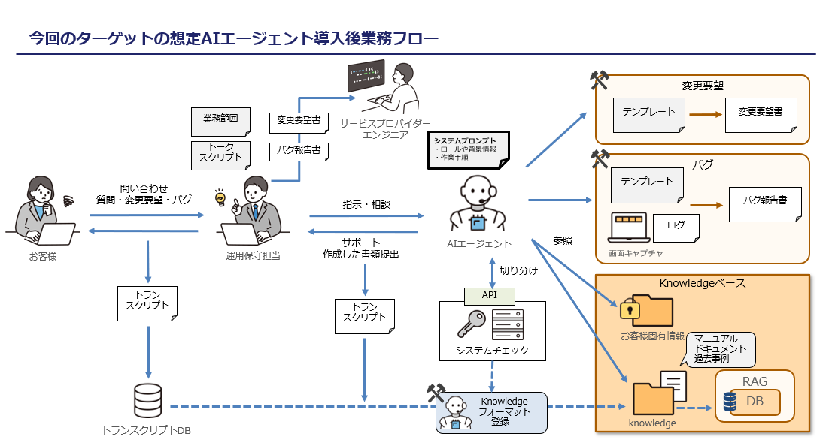


必要な項目の洗い出し
下記内容の整理を行います。
①本プロジェクトにおける、ゴールの認識合わせを行う
例）保守対応を社内で行う際に、 AIエージェントを使った社内knowledgeシステムの構築方法を習得する。
・次ページ（貴社側）
②本プロジェクトで、AIエージェントに代替する業務の選定
②補足：次のステップに進むためには、「AIエージェントに代替する業務の選定」が重要
AIエージェントに代替する業務の選定 業務フローの作成（P.7） システム設計

Slide 6
①ゴールの認識合わせ
※『与件整理_20250327』受領資料から一部抜粋
目的 | 既存資料や過去問い合わせに対する対応工数を削減し、コンサルタントが不具合対応・新規要望に対する提案検討、またその他の付加価値の高い提案などに注力できるようにする。 (回答の精度を高めることで、ナレッジシェアなど他の用途でのAIエージェント活用も見据えたAI開発のポイント / 技術を理解する)
現状 | IMでは、Anaplan / Boardを始めとするシステム導入のための要件定義、開発 (顧客の課題に合わせたコンフィグレーション)、システムテスト、トレーニング、運用保守を行っている。 システム導入後、運用保守では主に次ページに記載の種類の問い合わせを受ける。(プロジェクトに応じて問い合わせの受信方法は異なり、メール / Excel + メール / Sharepoint / Teamsなどで報告を受ける) 問い合わせに対して、次ページ記載の分類に応じて、問い合わせを受信した媒体で回答・対応。 問い合わせをExcel等で整理し、対応状況、問い合わせカテゴリの更新、件数の集計などを実施。過去に問い合わせがあったものも、別の問い合わせとして別のお客様から受けることもあり、既存問い合わせ・回答との関連付けや、改めての回答にも時間がかかっている。 Excelで整理している問い合わせに対して
実現に向けた課題感 | 顧客へ展開するツールとして、回答の精度 (全体像を聞いたときに一部が回答から抜け漏れている。 アウトプットに対して適切な構造のデータの保持方法 (現状は、PPT等をPDF化し、直接Difyに読み込ませている) データのセキュリティ (プロジェクトごとに参照させるデータは異なる *一部共通化したいものもあり) AIエージェント自体へのアクセス権の設定 ユーザー自身がナレッジを適切な形で追加できるようにする
全てを対応することは困難なため、本プロジェクトでのゴールを決める。
（際限ないゴールを設定する場合）
ユーザ側が全案件に対してAIエージェント上でQA対応ができ、保守担当への直接問い合わせ率を〇〇%削減。ユーザからの同時アクセス利用〇〇人に耐えうるシステム構成で、システム稼働率〇〇%を保証する。

Slide 7
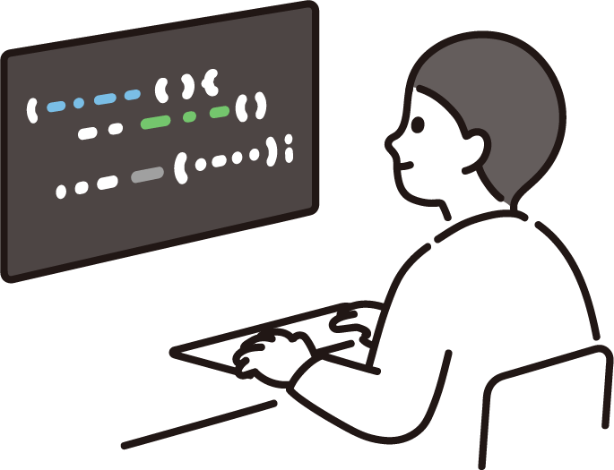





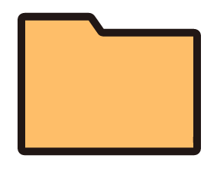

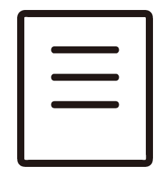

②AIエージェントに代替予定の業務
※『与件整理_20250327』受領資料から一部抜粋
ご記載内容で概ね齟齬なし
業務範囲
変更要望
テンプレート
変更要望書
メール / Excel / Sharepoint等で報告
詳細が不明なものは、逆に質問する、 オンライン会議にて確認。
トーク
スクリプト
問い合わせ
質問・変更要望・バグ
バグ
テンプレート
開発者
バグ報告書
参照
ログ
お客様
運用保守担当
切り分け
画面キャプチャ
トラン
スクリプト
システムチェック
質問事項の場合
参照ドキュメント
・ トレーニング資料 / 要件定義書
・ その他業務変革の内容なども含む資料
・ 各システム自体の情報 (共通)
お客様固有情報
プロジェクトごとに個別に管理 (管理方法もExcel / Sharepoint等様々)
マニュアル
ドキュメント
過去事例
報告書
トランスクリプトDB
knowledge
7

Slide 8
②AIエージェントに代替予定の業務
タスク1.
AIエージェントで代替する業務（対象業務）を明確化する
タスク4.
タスク1~3を行った後、本フォーマットを参照し現行業務フローを作成
業務範囲
変更要望
テンプレート
変更要望書
メール / Excel / Sharepoint等で報告
詳細が不明なものは、逆に質問する、 オンライン会議にて確認。
トーク
スクリプト
問い合わせ
質問・変更要望・バグ
バグ
テンプレート
開発者
バグ報告書
参照
ログ
お客様
運用保守担当
タスク3.
対象業務で用いる資材を洗い出す
※箇条書き（拡張子含む）
切り分け
画面キャプチャ
タスク2.
対象業務で用いる
関連ツール（外部DBなど）
を洗い出す ※箇条書き
トラン
スクリプト
システムチェック
質問事項の場合
参照ドキュメント
・ トレーニング資料 / 要件定義書
・ その他業務変革の内容なども含む資料
・ 各システム自体の情報 (共通)
お客様固有情報
プロジェクトごとに個別に管理 (管理方法もExcel / Sharepoint等様々)
マニュアル
ドキュメント
過去事例
報告書
トランスクリプトDB
knowledge
8

Slide 9
要求事項整理
要求事項整理は、システム設計を作成する上で必要です。
1.システム設計を作成するために最低限必要な要件
AIエージェントツールでの
①インフラ要件（Azure上にDifyで構築）
②関連ツールの洗い出し（タスク2.で作成済）
2.シーケンス図の作成
・システム設計：抽象的～具体的（全体像）
⇒構造・設計の全体像を定める
・シーケンス図：具体的（処理の詳細な流れ）
⇒時系列での動き、やり取りを明確化
具体的な作業手順（タスクの割り振り）
③AIエージェント代替後の
フロー作成（dbE）
④インフラ要件、
セキュリティ要件
などの洗い出し（貴社）
⓪ゴールの認識合わせ
（双方）
①AIエージェントに代替する
業務の選定（貴社）
②業務フローの作成（P.7）
（貴社）
⑤システム設計
（貴社）

Slide 10






モデルプロバイダー（インフラ及びLLM）の選定（1/2）
モデルプロバイダーとは
LLMと外部との通信を担うサービスを指します。
それぞれのサービスで取り扱っているLLMを選択できます。
モデルプロバイダー
モデルプロバイダー(Public)
Google
Azure
Amazon
bedrock
チャット(Web)
API
アプリケーション
モデルプロバイダー(Local)
Ollama
Llama
gemma
phi
Llama

Slide 11
モデルプロバイダー（インフラ及びLLM）の選定（2/2）
2025年4月現在
クラウドベースLLM
モデル | プロバイダー | トークン単価 （入力/1000個あたり） | コンテキストウィンドウ*1 （ウィンドウサイズ） | 特長
GPT-4O | OpenAI | 0.0025 USD | 約128,000 | 高精度 推論重視
Claude 3.7 Sonnet | AWS | 0.003 USD | 約200,000 | 高品質な言語生成 長文に強い
Gemini 2.0 Flash | Google | 0.0001 USD (テキスト/画像/動画) | 約1,000,000 | 長文・複雑な タスクに強い
ローカルLLM
モデル | プロバイダー | トークン単価 | コンテキストウィンドウ*1 （ウィンドウサイズ） | 特長
LLaMA 3.2 | Meta | 無料*2 | 約8,000 | カスタマイズ可能、 自然言語処理に強い
Phi-3-Mini | Google | 無料*2 | 約128,000 | 推論処理、 特に複雑なタスクに強い
Gemma 3 | Google | 無料*2 | 約12,8000 | 長文処理、 複雑なタスクに強い
*1:LLMが一度に処理できるトークン数
*2:ライセンスコスト、インフラコストは別途かかる場合がございます。

